Slide 1
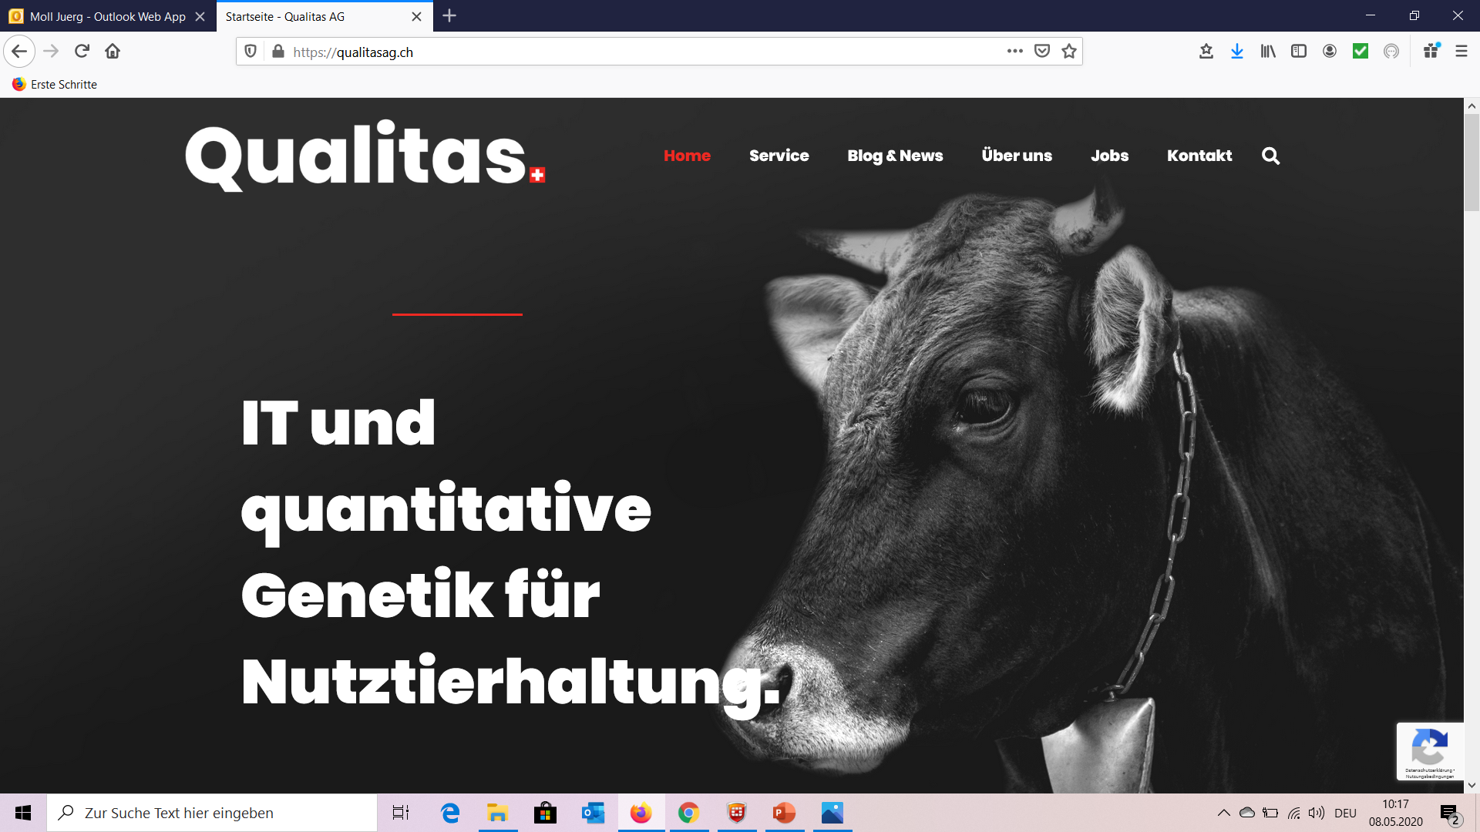

Slide 2
Qualitas AG
Qualitas bietet IT und quantitative Genetik für die Schweizer Nutztierhaltung.
Unsere Vision ist, dass wir mit unserer täglichen Arbeit die weitere Digitalisierung, Entwicklung und Forschung in der Schweizer Tierzucht und Nutztierhaltung prägen. Unsere Mission sehen wir deshalb darin, IT-Lösungen für die Schweizer Nutztierbranche zu entwickeln und professionelle Dienstleistungen für die Tierzucht anzubieten.
35 Mitarbeitende auf 29.8 Vollzeitstellen, davon 14 Mitarbeitende mit Agronomiestudium

Slide 3
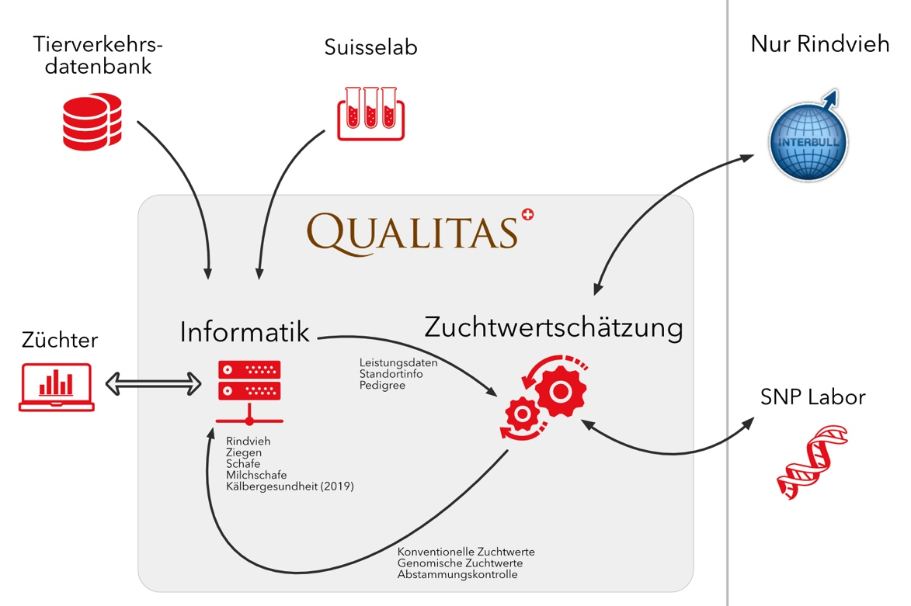
Qualitas AG

Slide 4










Kunden nach Fachbereich
Informatik Zuchtwertschätzung
08.05.2020
4

Slide 5
Informatik
Oracle-Datenbank für die Verwaltung von Tierdaten
Java-Applikation zur Visualisierung der Datenbankinformationen
Zugang über Browser (Firefox, Internet Explorer ≥7 und Safari ≥5.0)
Adress- und Betriebsdaten werden für jeden Kunden getrennt geführt
Tierdaten sind offen, wesentliche Stammdaten sind gleich, Tier nur einmal auf der Datenbank
Weiterentwicklungen möglichst gleich für alle Kunden → hohe Synergie

Slide 6
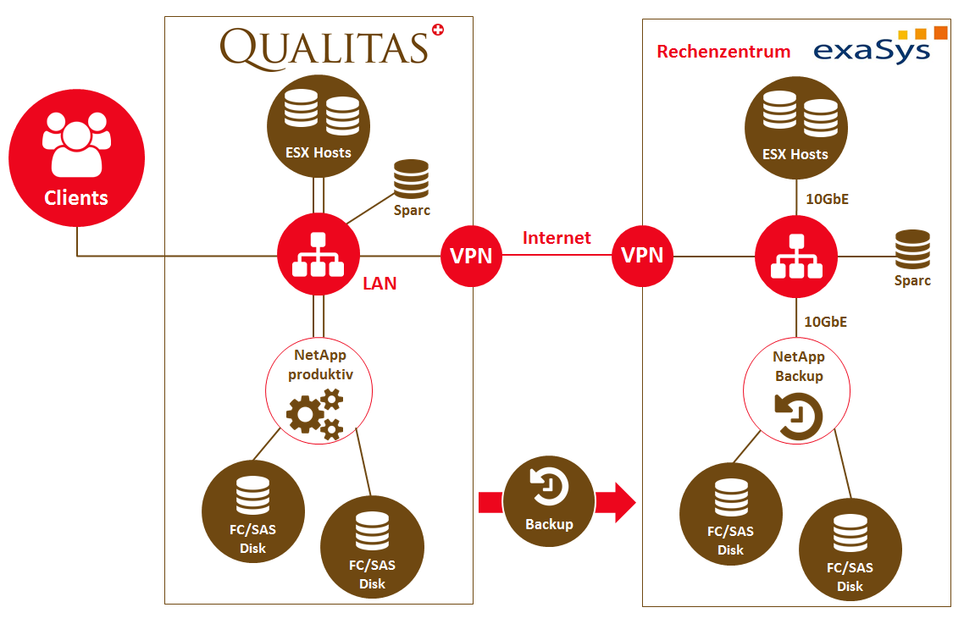
Informatik
Speichersystem vom Server getrennt
primäres und sekundäres Speichersystem
Datensicherung permanent vom primären zum sekundären Speichersystem
wöchentlich Voll-Backup

Slide 7
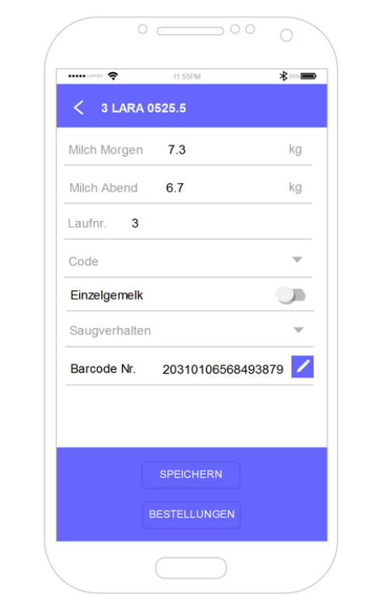
eBGS – eine App für die Milchkontrolle
Milchkontrolle ohne Begleitscheine (BGS)
Kein Papier- und Schreibaufwand
Keine Fehler beim Erfassen/Scannen der BGS

Slide 8

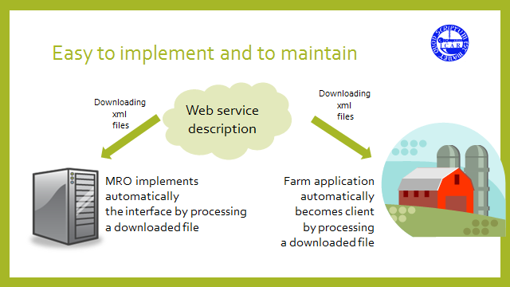
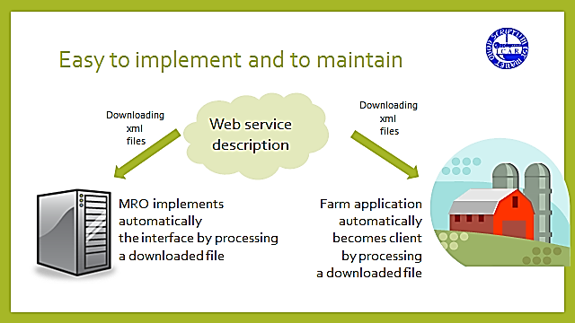

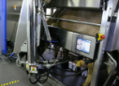
Automatisierter Tierdatenaustausch – die volle Digitalisierung der Milchkontrolle
Betrieb
Softwareprogramm
(einmalige Installation auf ISM)
ISM
Melkanlage
Informatik
Daten
(tägliche
Übertragung)

Slide 9
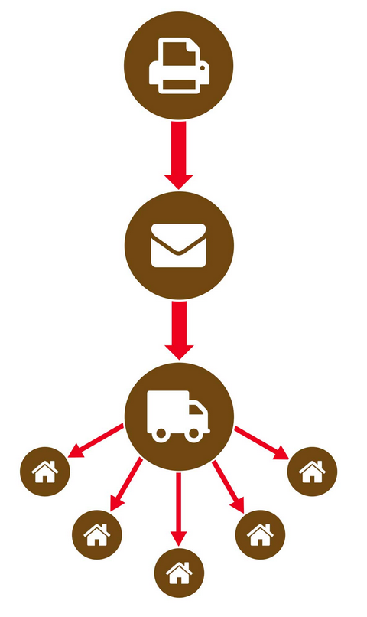
Operating
Output ca. 5 Mio. Seiten pro Jahr
gleichzeitiges Bedrucken von Vorder- und Rückseite – 170 A4 Ausdrucke/Minute
Verpackung mit Kuvertieranlage mit individueller Blattzahl pro Empfänger
Versand 350’000 Kuvert pro Jahr
Zunehmend papierloser Versand

Slide 10
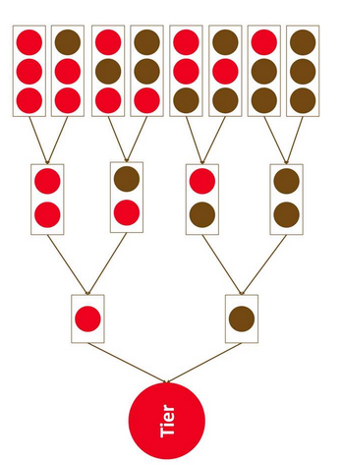
Zuchtwertschätzung
Braunvieh Schweiz, Holstein Switzerland, swissherdbook
drei Routineauswertungen April, August, Dezember
Milchleistungsmerkmale inkl. Persistenz und Zellzahl
Lineare Beschreibung und Einstufung (LBE)
Nutzungsdauer
weibliche Fruchtbarkeit
Melkbarkeit Temperament
Geburtsablauf
Mastitisresistenz
Aufzuchtverluste

Slide 11
Zuchtwertschätzung
Mutterkuh Schweiz
Geburtsverlauf
Absetzgewicht direkt und maternal
Schlachtkörperklassierung, Fettklassierung, Schlachtkörpergewicht
ZWS Milchleistungsmerkmale für
Schweiz. Ziegenzuchtverband (Saanenziege, Toggenburgerziege und Gämsfarbige Gebirgsziege)
Schweiz. Eringerzuchtverband
Schweiz. Milchschafzuchtgenossenschaft

Slide 12
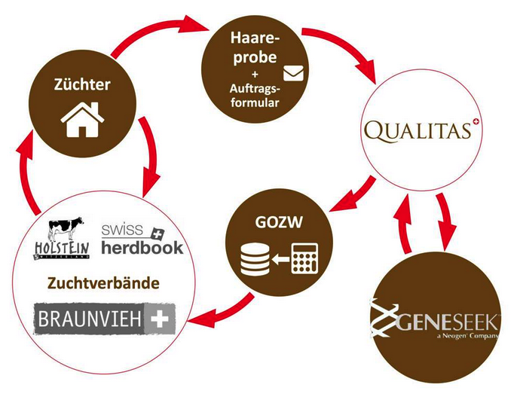
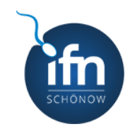
Logistik genomische Selektion

Slide 13
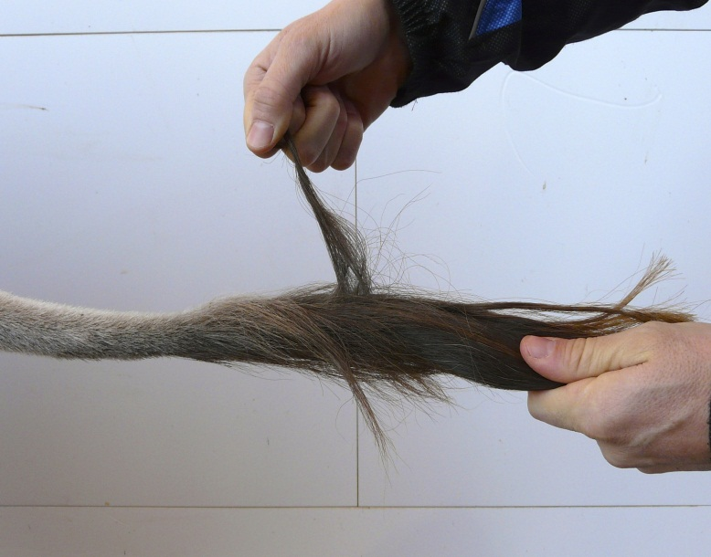
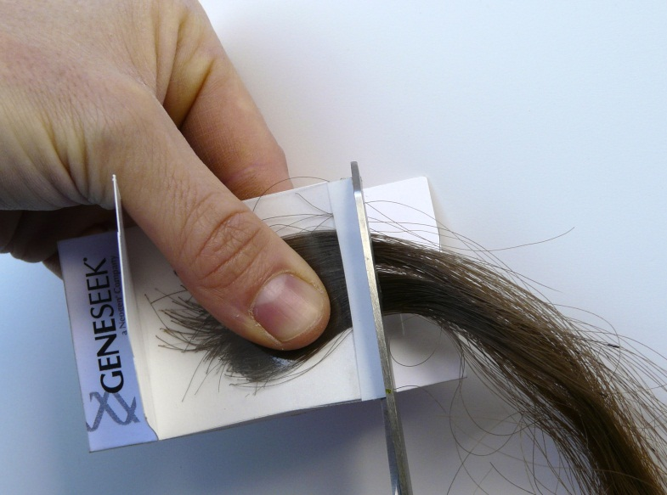
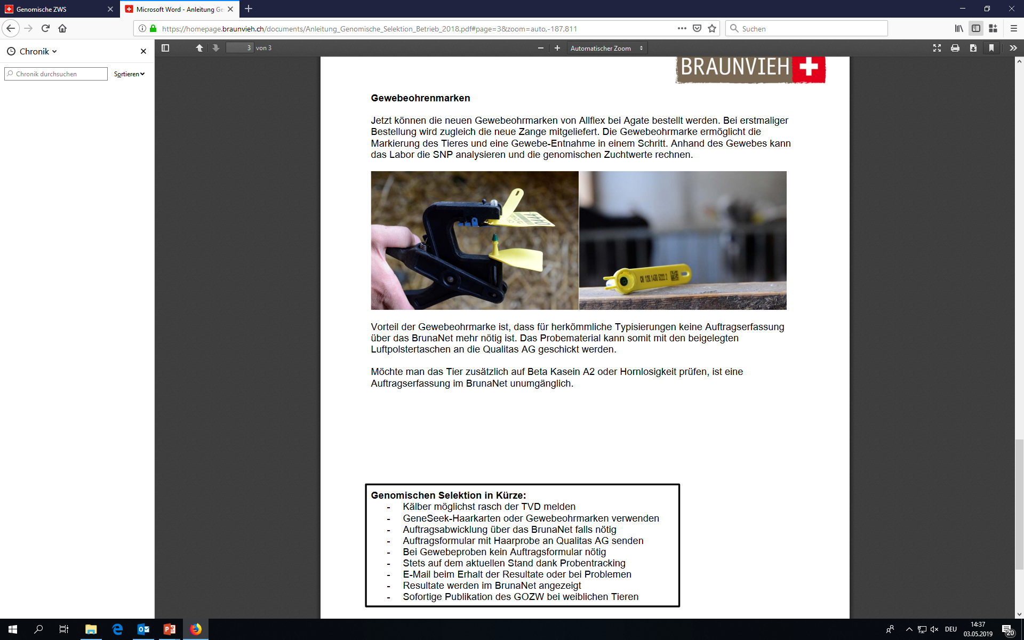
Haarprobe oder Gewebeohrmarke

Slide 14

Abstammungskontrolle
Qualitas ist durch ICAR, dem International Committee for Animal Recording, für die Durchführung der Abstammungskontrolle mittels SNP-Daten akkreditiert

Slide 15
Anzahl Typisierungen nach Auftraggeber

Slide 16
